Slide 1
웹게시판 사이트 실습 가이드
2021963016김용효
2023764060 최원호
사용기술
react+express+mysql
깃허브 저장소
https://github.com/notecoding/reactProject

Slide 2
node js와 vscode 설치
node js 설치
https://tipbox.co.kr/node-js-%EC%84%A4%EC%B9%98-%EB%B0%A9%EB%B2%95/
vscode 설치
https://m.blog.naver.com/thomasworld/223661500899

Slide 3
기능
로그인 회원가입
좋아요 댓글 게시판 글쓰기
카테고리별 분류
관리자 권한을 활용한 회원관리

Slide 4
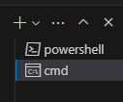

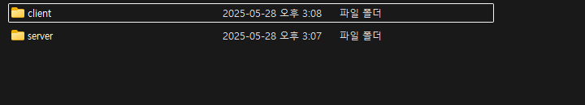
0.웹 사이트를 제작할 webSite 폴더 생성
1. vs code에서 ctrl+~키를 누름
2.하단의 +키 옆에 화살표 누른 후 cmd(command prompt) 접속
3.cmd창에 아래 명령어 입력(프론트 파일 생성완료)
4.백엔드를 작업할 파일도 생성(그냥 server라는 파일생성하면 됨)

Slide 5


초기 패키지 설치(백엔드)
빨간줄 표시되어 있는 부분의 맨마지막이 server로 되어있어야됨 (해당 파일안에서 작업할거기 때문에) cd 명령어로 해당 파일안으로 들어감 그 후에 패키지 설치
cmd에서 아래의 명령어 차례대로 입력

Slide 6


초기 패키지 설치(프론트)
cmd에서 아래의 명령어도 차례대로 입력
cd..은 해당 파일에서 상위디렉토리로 가능 명령 프론트도 똑같이 client파일에서 작업할 것이기 때문에 client파일까지 들어가 있어야함

Slide 7
실습을 위한 백엔드 및 프론트 엔드 파일 복사하기
https://github.com/notecoding/reactProject
1.깃허브 접속
2.backend1.zip, frontend1.zip파일 압축 해체
3.압축 해체 시에 각각
frontend1 --> client
backend1 --> server
파일에 넣기

Slide 8
mysql 설치 및 깃허브에서 sql 파일 들고오기
해당 사이트 참고 후 mysql 설치 white63ser.tistory.com/16
https://github.com/notecoding/reactProject
1.깃허브 접속
my.sql 및 ex.sql파일 코드 복사 후 붙여넣기 할거임

Slide 9
1. mysql에서 sql파일을 클릭

Slide 10
2.데이터베이스 스키마 정의(참고용)
1. users (사용자)
사용자 정보 저장
id, name, username, password, is_admin, created_at
2. posts (게시글)
게시글 내용 저장
id, category, title, content, author, author_id, likes, created_at, updated_at
3. comments (댓글)
게시글의 댓글 저장
id, post_id, author, author_id, content, created_at, updated_at
4. categories (카테고리)
게시글 분류용 카테고리
id, name, order, created_at
5. likes (좋아요)
사용자별 게시글 좋아요 정보
id, user_id, post_id, created_at

Slide 11
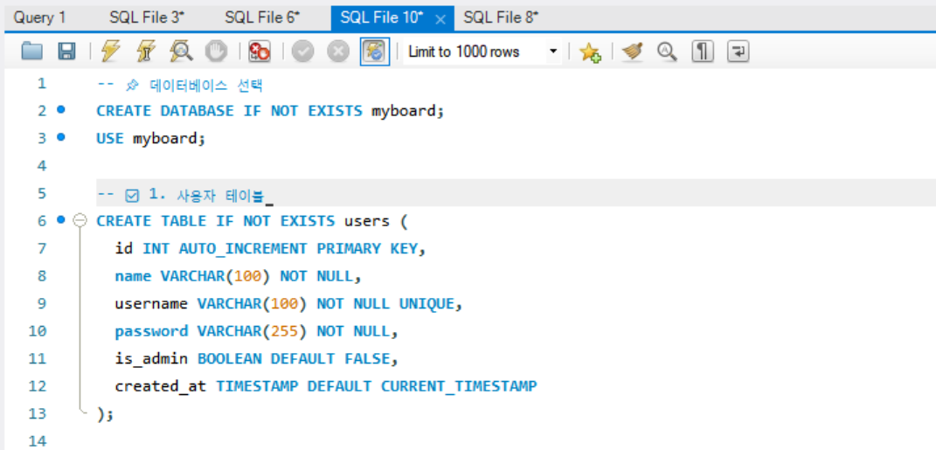
3.sql 명령어(my.sql) 입력 후 번개모양 클릭

Slide 12
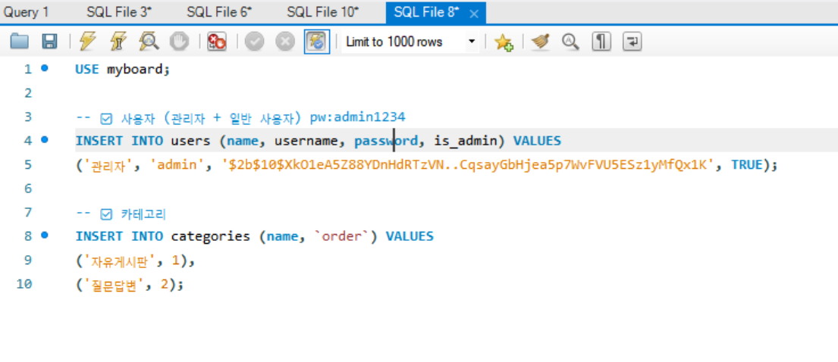
3.5) 새 sql 파일을 만들고샘플코드(ex.sql)도 삽입 후 번개모양 클릭
4. 나갔다 들어오면 적용 완료

Slide 13
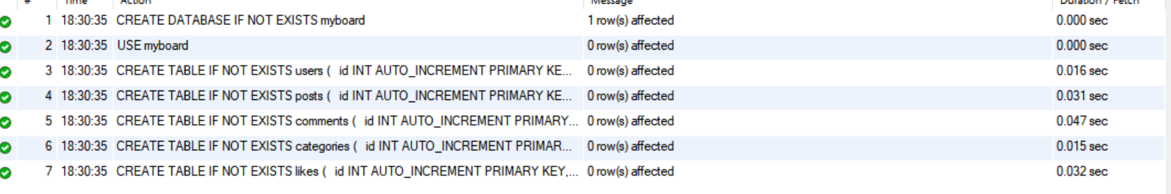
밑에 같은 메세지가 뜨면 생성완료

Slide 14
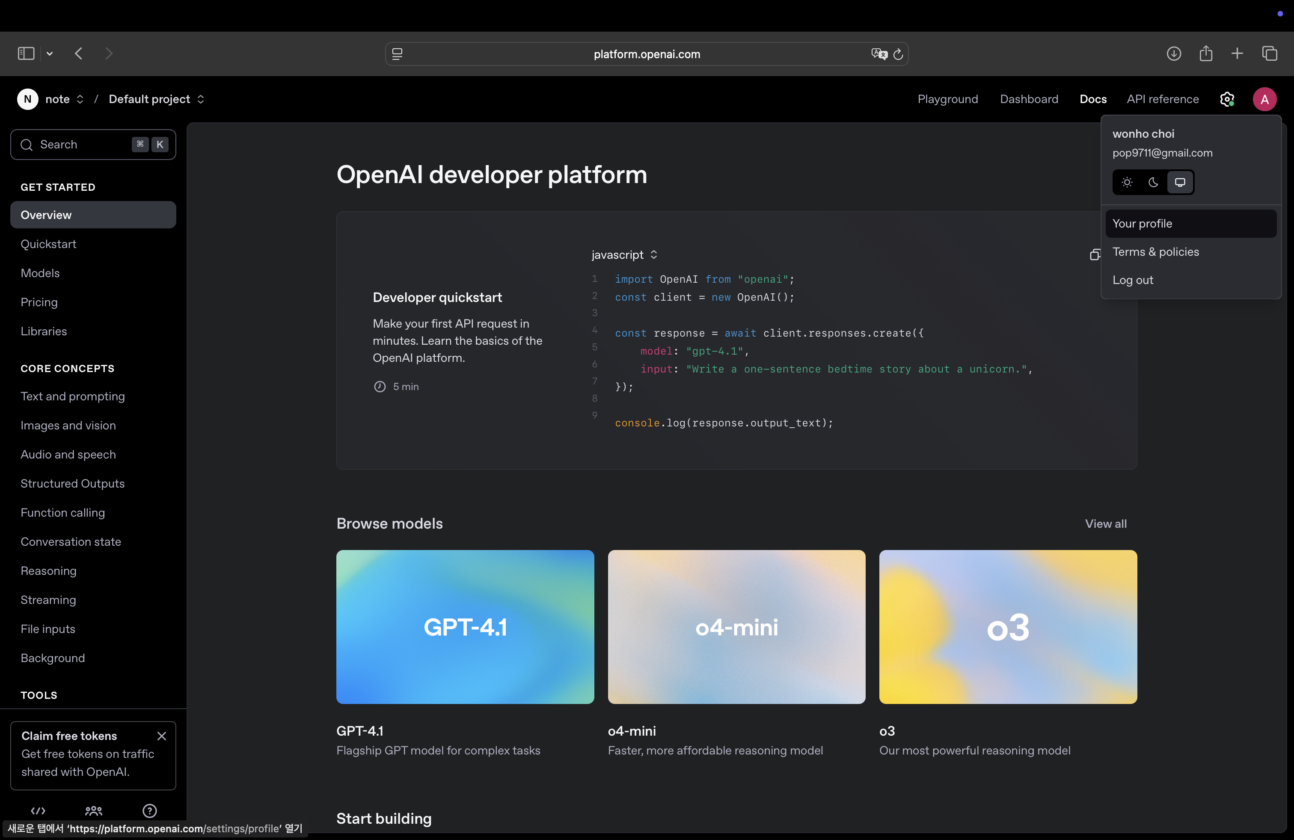
ai api키 생성하기(아래 링크 접속)
https://platform.openai.com/docs/overview
1
1.왼쪽 상단 프로필 클릭
2. Your profile 클릭
2
주의사항
먼저 챗 gpt계정을 생성해 놓을 것
사전에 크레딧을 구매할 것

Slide 15
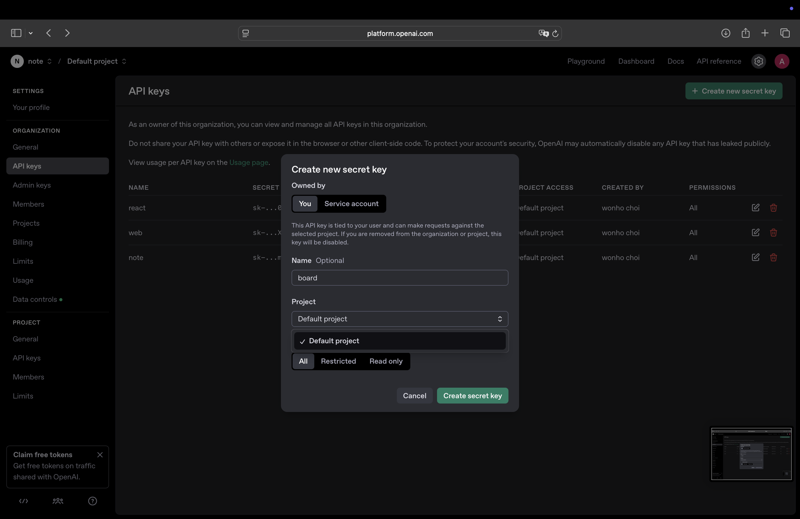
ai api키 생성하기(계속)
1.
API keys 탭 클릭
2.
Create new secret Key 클릭
3.
Name
아무 이름이나 입력
4.
Project
Default project선택
5.
Create secret key 클릭
2
1
3
4
5

Slide 16
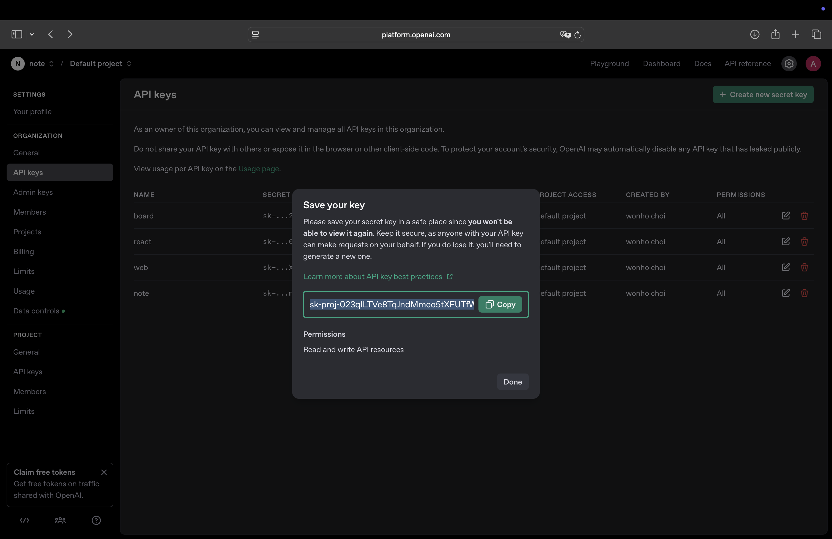
ai api키 생성하기(끝)
Copy를 누르고 다음 슬라이드에 있을 env파일에 넣어주면 끝

Slide 17


.env 파일 설정
server파일 오른쪽 클릭 -> 새 파일 .env라고 이름 지은 후 엔터
깃허브에서 환경변수 파일 코드 복사 후 붙여넣기
------------------------------------------
PORT=5000
DB_HOST=localhost
DB_USER=root
DB_PASSWORD=yourKey(바꾸기)
DB_NAME=myboard
JWT_SECRET=your_jwt_secret(바꾸기)
OPENAI_API_KEY=yourKey(바꾸기)
----------------------------------------
주의 사항
api키와 db키 바꿀 것
JWT_SECRET은 복잡한 문자열로 바꿀 것

Slide 18
관리자 생성 방법
샘플코드를 넣을 때 관리자도 같이 넣었지만 적용이 안될 수도 있기에 관리자를 넣는 js파일도 따로 넣어놨음
위에 처럼 치면 id:admin1, pw:admin1, name:admin1인 관리자 생성
사용법: node make-admin.js [username] [password] [name]

Slide 19


실행 방법
위의 과정을 다 마쳤다면
cmd 창을 2개 띄워서 하나에는
node server.js 서버를 실행하고
다른 하나에는
npm start 클라이언트를 실행함

Slide 20
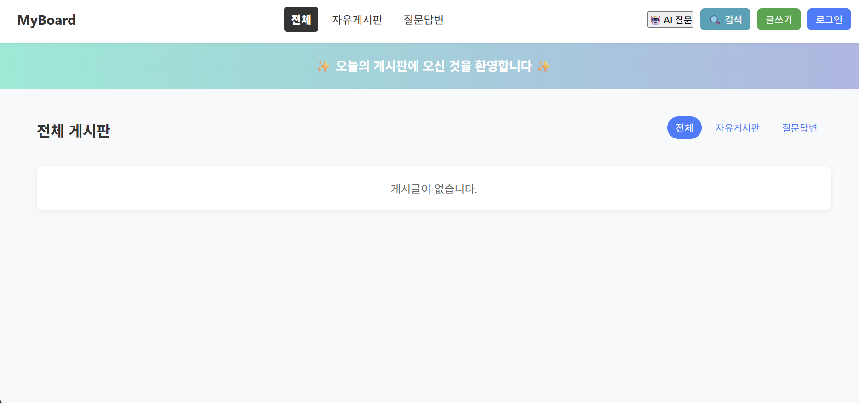
실행 화면

Slide 21
출처
https://tipbox.co.kr/node-js-%EC%84%A4%EC%B9%98-%EB%B0%A9%EB%B2%95/
https://m.blog.naver.com/thomasworld/223661500899
white63ser.tistory.com/16
챗 gpt

Slide 22
감사합니다

